Slide 1

[Nome do curso]
[Nome do palestrante] [Posição]
Aula 2:
Manipulando Arrays
[Nome da aula]
Coleções

Slide 2

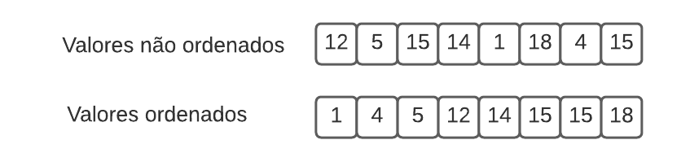
Ordenando Arrays
Para ordenar um array, existem diversos algoritmos de ordenação, diferentes técnicas e casos a serem considerados.

Slide 3
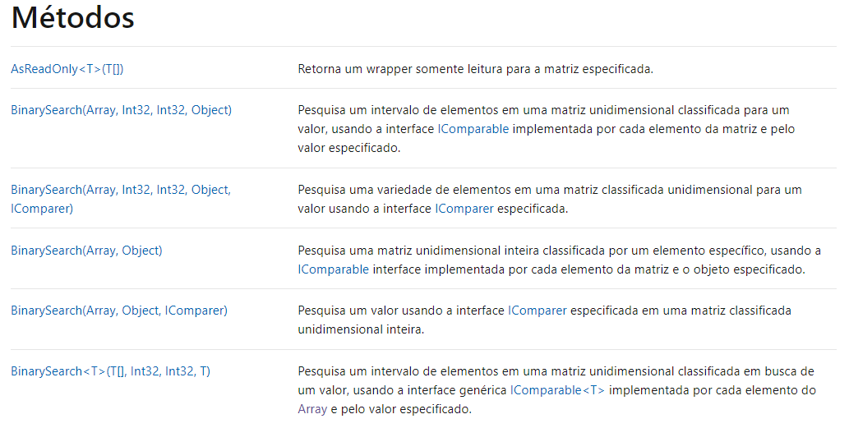
Classe Array
A classe Array é uma classe do C# que nos oferece diversos métodos que nos auxiliam a trabalhar com arrays.

